Slide 1
Recurrent Neural Network Long Short-Term Memory Gated Recurrent Unit
Pattern Recognition & Machine Learning Laboratory
Hyeon-Woo Bae
July 21, 2021

Slide 2


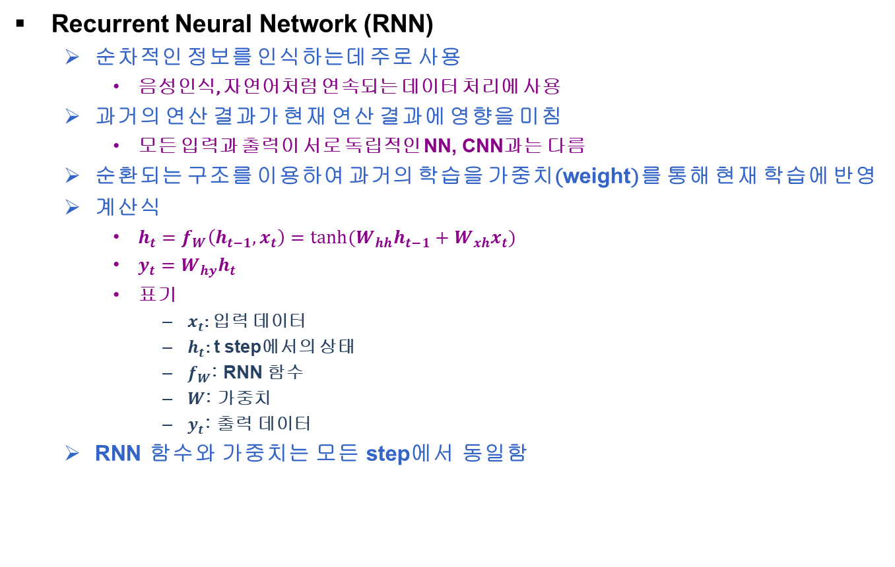










Recurrent Neural Network (1/5)
Recurrent Neural Network (RNN)
순차적인 정보를 인식하는데 주로 사용
음성인식, 자연어처럼 연속되는 데이터 처리에 사용
과거의 연산 결과가 현재 연산 결과에 영향을 미침
모든 입력과 출력이 서로 독립적인 NN, CNN과는 다름
순환되는 구조를 이용하여 과거의 학습을 가중치(weight)를 통해 현재 학습에 반영
계산식
$h_{t}=f_{W}\left(h_{t−1},x_{t}\right)=\tanh{(W_{hh}h_{t−1}+W_{xh}x_{t})}$
$y_{t}=W_{hy}h_{t}$
표기
$x_{t}$: 입력 데이터
$h_{t}$: t step에서의 상태
$f_{W}$: RNN 함수
$W$: 가중치
$y_{t}$: 출력 데이터
RNN 함수와 가중치는 모든 step에서 동일함
$$y_{t}$$
$$y_{t+1}$$
$$W_{hy}$$
$$W_{hy}$$
$$W_{hh}$$
$$W_{hh}$$
$$h_{t−1}$$
$$f_{W}$$
$$h_{t}$$
$$f_{W}$$
$$h_{t+1}$$
$$W_{xh}$$
$$W_{xh}$$
$$x_{t}$$
$$x_{t+1}$$
RNN의 구조

Slide 3
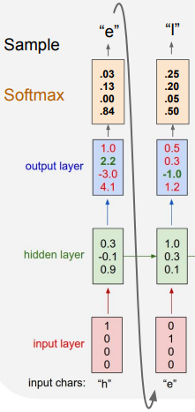
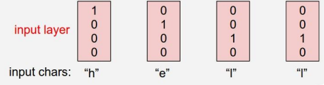

Recurrent Neural Network (2/5)
Recurrent Neural Network (RNN) 동작 예시
문자 기반 언어 모델
One-hot encoding을 통해 입력된 언어를 벡터로 변환
h → (1 0 0 0)
e → (0 1 0 0)
l → (0 0 1 0)
l → (0 0 1 0)
변환된 벡터를 은닉층에 입력
$h_{1}=f_{W}\left(h_{0},x_{1}\right)=\tanh{(W_{xh}x_{1})}$
$h_{t}=f_{W}\left(h_{t−1},x_{t}\right)=\tanh{(W_{hh}h_{t−1}+W_{xh}x_{t})}$
은닉층에서 출력층으로의 계산
$y_{t}=W_{hy}h_{t}$
출력층에서 Softmax함수를 이용하여 Target 언어로 변환
출력된 언어를 다시 입력하며 학습
입력된 언어 변환 과정
문자 기반 언어 모델

Slide 4


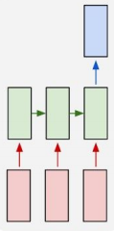
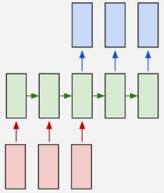
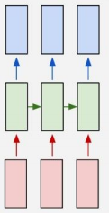
Recurrent Neural Network (3/5)
Recurrent Neural Network (RNN)의 활용
RNN 모델의 종류
일대일 기반 모델
시계열 데이터 학습
음성인식
일대다 기반 모델
이미지 설명 생성 : 이미지를 입력하여 문자열로 출력
다대일 기반 모델
감정 분류 : 문자열을 입력하여 감정을 출력
다대다 기반 모델
기계 번역 : 문자열을 입력하여 문자열을 출력
영상 분류 : 여러 프레임을 입력하여 각각 문자열을 출력
일대일 기반 모델
일대다 기반 모델
다대일 기반 모델
다대다 기반 모델

Slide 5
Recurrent Neural Network (4/5)
Recurrent Neural Network (RNN) 의 한계
장기 의존성 문제(Long-Term Dependency)
RNN이 이전 정보를 현재 상태에서 활용
비교적 최근 정보를 활용하는 작업에는 유용
먼 과거 시점의 정보를 활용해야 하는 문제에서는 취약함
Gradient vanishing 때문
Gradient vanishing 문제
Chain Rule에 의해 과거의 gradient는 곱셈으로 표현됨
Gradient의 값이 sigmoid 함수나 tanh 의 경우 0에 가까움
Sigmoid 대신 ReLU 사용, 가중치 초기값 설정, 정규화
Long Short-Term Memory(LSTM), Gated Recurrent Unit(GRU) 구조 활용
Gradient exploding 문제
Gradient의 값이 클 경우 연속된 곱셈으로 발산하게 됨
Scale을 조정하는 Gradient clipping으로 해결

Slide 6
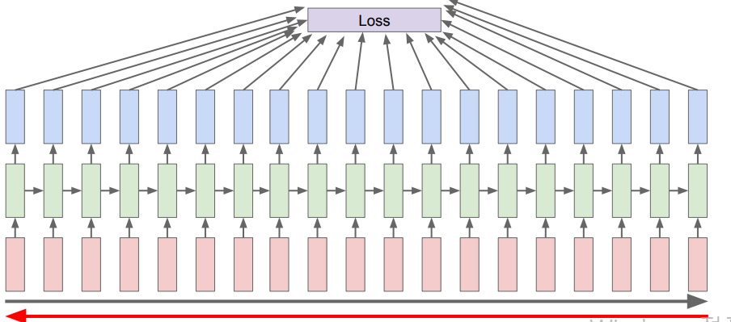
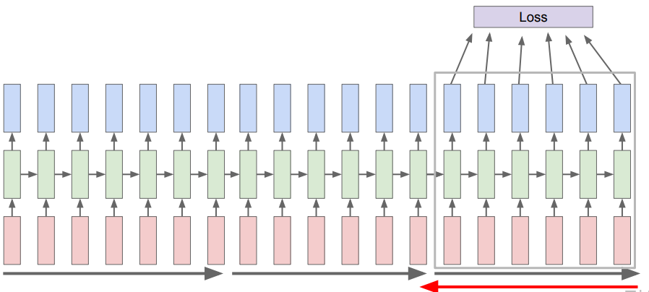
Recurrent Neural Network (5/5)
Recurrent Neural Network (RNN) 의 학습
BackPropagation Through Time (BPTT)
RNN은 역전파 과정에서 출력층에서의 출력값이 그 전 스텝의 가중치에 영향을 미침
기존의 신경망과는 달리 시간 스텝별로 네트워크를 펼친 다음 역전파 알고리즘을 사용
은닉층과 출력층 사이의 가중치는 기존의 역전파와 같은 형태로 갱신
입력층과 은닉층, 은닉층과 은닉층 사이의 가중치는 일정 시간 동안 에러 값들을 합친 값을 역전파하여 갱신한다.
BPTT 또한 RNN이 깊어질수록 Gradient vanishing, exploding 문제에 직면함
Truncated BackPropagation Through Time
계산량을 줄이기 위해 현재 스텝에서 일정 시간 이전까지만 에러를 역전파하여 갱신
BPTT의 가중치 갱신 알고리즘
Truncated BPTT의 가중치 갱신 알고리즘

Slide 7
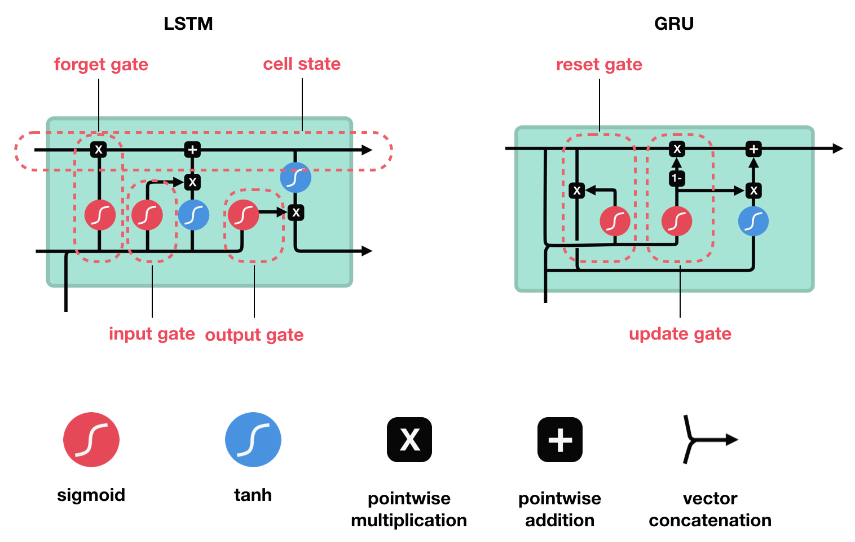
Long Short-Term Memory
Long Short-Term Memory(LSTM)의 특징
RNN의 Gradient vanishing 문제를 해결하고자 고안됨
RNN의 은닉층에 Cell State를 추가한 구조
과거의 정보를 꾸준히 업데이트하여 장기 의존성 문제를 해결
가중치를 덧셈으로 처리하기 때문에 Gradient vanishing 문제를 해결
메모리가 덮어씌워질 가능성이 있고 연산 속도가 느림
LSTM의 구조 ¹⁾
1) https://www.programmersought.com/article/969975979/

Slide 8
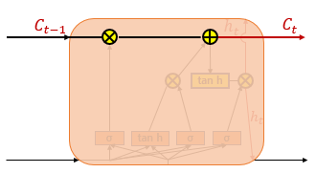
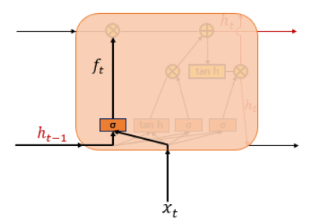
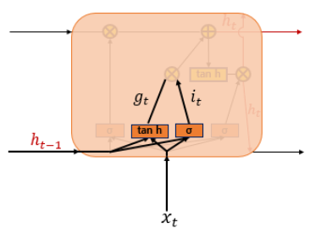
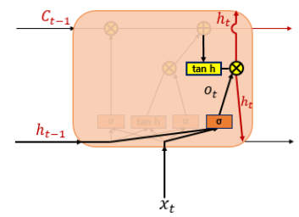
Long Short-Term Memory
Long Short-Term Memory(LSTM)의 구조 및 동작 방법
Cell State
Hidden State와 마찬가지로 이전 시점의 정보를 다음 Cell State로 전달
Gate들과 함께 작용하여 정보를 선택적으로 활용
Forget Gate
기존 정보를 기억할 것인지 버릴 것인지 결정
0에 가까울수록 많은 정보를 잊고 1에 가까울수록 많은 정보를 기억
Input Gate
현재 정보를 기억할 것인지 버릴 것인지 결정
현재 정보를 어떤 비율로 더할지 결정
Output Gate
어떤 정보를 출력할지 결정
Cell State ¹⁾
Forget Gate ¹⁾
Input Gate ¹⁾
Output Gate ¹⁾
1) https://wikidocs.net/60762

Slide 9
Gated Recurrent Unit
Gated Recurrent Unit(GRU)의 구조
기존 LSTM의 구조를 간단하게 개선한 모델
Cell State와 Hidden State가 합쳐져 하나의 Hidden State로 구성
Reset Gate
과거시점의 hidden state와 현 시점의 입력값을 시그모이드를 적용하여 연산
과거시점의 정보를 얼마나 활용할 것인가에 대한 정보
Update Gate
과거와 현재의 정보를 각각 얼마나 반영할 것인지에 대한 비율을 결정
Gated Recurrent Unit(GRU)의 특징
메모리가 덮어씌워질 가능성이 없음
성능면에서 LSTM과 유사하나 학습할 파라미터가 더 적어 연산 속도가 빠름
GRU의 구조 ¹⁾
1) https://www.programmersought.com/article/969975979/

